Slide 1
Федеральное государственное бюджетное образовательное учреждение высшего образования «Красноярский государственный медицинский университет имени профессора В. Ф. Войно-Ясенецкого» Министерства здравоохранения Российской Федерации. Фармацевтический колледж
Правила оформления рецептурных бланков
Преподаватель: Тюльпанова М.В
Выполнила: Зубакина Я.В
Группа 202
Красноярск 2020

Slide 2
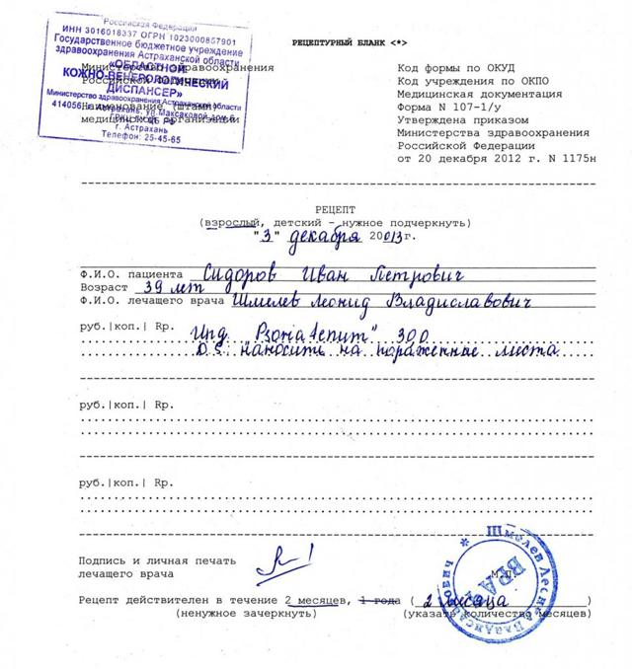
Правила оформления рецептурного бланка 107-1/у
В левом верхнем углу рецептурного бланка формы № 107-1/у "Рецептурный бланк" проставляется штамп лечебно-профилактического учреждения с указанием его наименования, адреса и телефона.
На рецептурных бланках частнопрактикующих врачей в верхнем левом углу типографским способом или путем проставления штампа должен быть указан адрес врача, номер, дата и срок действия лицензии, наименование органа государственной власти, выдавшего документ, подтверждающий наличие лицензии.
2. Рецептурный бланк №107-1/у заполняется врачом разборчиво, четко, чернилами или шариковой ручкой.
3. В графах "Ф.И.О. больного" и "Возраст" указываются полностью фамилия, имя, отчество больного, его возраст (дата рождения)
4. В графе "Ф.И.О. врача" указываются полностью фамилия, имя, отчество врача.
5. В графах "Rp" указывается: на латинском языке международное непатентованное наименование, торговое или иное название лекарственного средства, зарегистрированного в Российской Федерации, его дозировка; на русском или русском и национальном языках способ применения лекарственного средства.

Slide 3
6. Запрещается ограничиваться общими указаниями: "Внутреннее", "Известно" и т.п. Разрешаются только принятые правилами сокращения обозначений; твердые и сыпучие вещества выписываются в граммах (0,001; 0,5; 1,0), жидкие - в миллилитрах, граммах и каплях.
7. Рецепт подписывается врачом и заверяется его личной печатью.
8. На рецептурном бланке 107-1/у выписываются лекарственные средства не подлежащие контролю.
9. Допускается оформление рецептов с использованием компьютерных технологий, за исключением графы "Rp" (название лекарственного средства, его дозировка, количество, способ и продолжительность применения).
10. На одном рецептурном бланке 107-1/у выписывается не более 3-х лекарственных средств. Исправления в рецепте не допускаются.
11. Срок действия рецепта (10 дней, 2 месяца, 1 год) указывается путем зачеркивания.
12. На оборотной стороне рецептурного бланка печатается таблица Приготовил, Проверил, Отпустил.

Slide 4
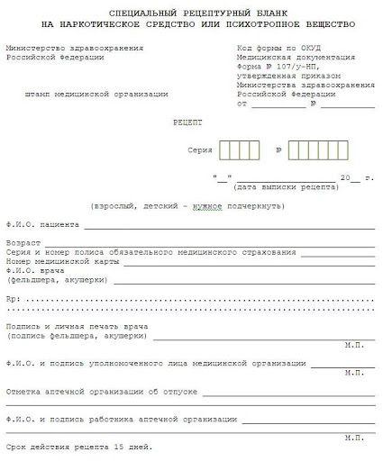
Правила оформления рецептурного бланка 107-1/у-НП
1. На рецептурном бланке по форме N 107/у-НП "Специальный рецептурный бланк на наркотическое средство или психотропное вещество" (далее - рецептурный бланк) выписываются наркотические средства или психотропные вещества, внесенные в Список II Перечня наркотических средств, психотропных веществ и их прекурсоров, подлежащих контролю в Российской Федерации.
2. Рецептурный бланк заполняется врачом, назначившим наркотический (психотропный) лекарственный препарат, либо фельдшером (акушеркой), на которого в порядке, установленном приказом Министерства здравоохранения
3. Рецептурный бланк заполняется разборчиво, четко, чернилами или шариковой ручкой. Исправления при заполнении рецептурного бланка не допускаются.
4. На рецептурном бланке проставляется штамп медицинской организации (с указанием полного наименования медицинской организации, ее адреса и телефона) и дата выписки рецепта на наркотический (психотропный) лекарственный препарат.
5. В строках "Ф.И.О. пациента" и "Возраст" указываются полностью фамилия, имя, отчество (последнее - при наличии) пациента, его возраст (количество полных лет).

Slide 5
6. В строке "Серия и номер полиса обязательного медицинского страхования" указывается номер полиса обязательного медицинского страхования пациента.
7. В строке "Номер медицинской карты амбулаторного больного (истории развития ребенка)" указывается номер медицинской карты амбулаторного больного (истории развития ребенка)
8. В строке "Ф.И.О. врача (фельдшера, акушерки)" указывается полностью фамилия, имя, отчество (последнее - при наличии) врача (фельдшера, акушерки), выписавшего рецепт на наркотический (психотропный) лекарственный препарат.
9. В строке "Rp:" на латинском языке указывается наименование наркотического (психотропного) лекарственного препарата (международное непатентованное или химическое, либо в случае их отсутствия - торговое наименование), его дозировка, количество и способ приема.
10. На одном рецептурном бланке выписывается одно наименование наркотического (психотропного) лекарственного
11. Рецепт на наркотический (психотропный) лекарственный препарат заверяется подписью и личной печатью врача либо подписью фельдшера (акушерки), подписью руководителя (заместителя руководителя или руководителя структурного подразделения) медицинской организации, выдавшей рецепт на наркотический (психотропный) лекарственный препарат (с указанием его фамилии, имени, отчества (последнее - при наличии)), а также круглой печатью медицинской организации, в оттиске которой должно быть идентифицировано полное наименование медицинской организации.

Slide 6
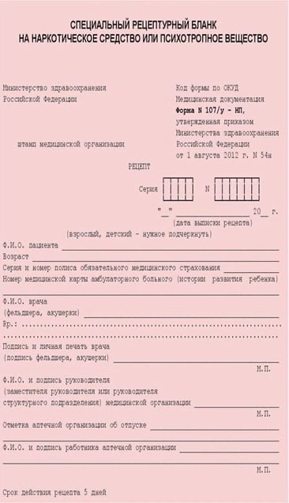
12. В строке "Отметка аптечной организации об отпуске" ставится отметка аптечной организации об отпуске наркотического (психотропного) лекарственного препарата (с указанием наименования, количества отпущенного наркотического (психотропного) лекарственного препарата и даты его отпуска). Отметка аптечной организации об отпуске наркотического (психотропного) лекарственного препарата заверяется подписью работника аптечной организации, отпустившего наркотический (психотропный) лекарственный препарат (с указанием его фамилии, имени, отчества (последнее - при наличии)), а также круглой печатью аптечной организации, в оттиске которой должно быть идентифицировано полное наименование аптечной организации.

Slide 7
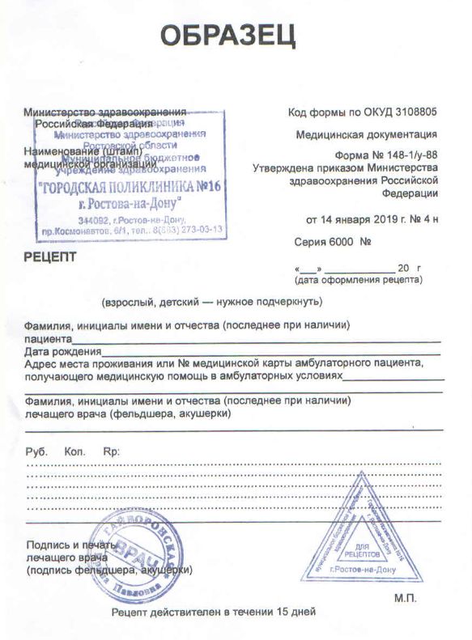
Правила оформления рецептурного бланка 148-1/у
1. Рецептурный бланк формы № 148-1/у-88 имеет серию и номер.
2. На рецептурном бланке в левом верхнем углу проставляется штамп лечебно-профилактического учреждения с указанием его наименования, адреса и телефона.
3. На рецептурных бланках частнопрактикующих врачей в верхнем левом углу типографским способом или путем проставления штампа должен быть указан адрес врача, номер, дата и срок действия лицензии, наименование органа государственной власти, выдавшего документ, подтверждающий наличие лицензии.
4. Рецептурный бланк заполняется врачом разборчиво, четко, чернилами или шариковой ручкой.
5. В графах "Ф.И.О. больного" и "Возраст" указываются полностью фамилия, имя, отчество больного, его возраст (дата рождения).
6. В графе "Адрес или N медицинской карты амбулаторного больного" указывается адрес места жительства больного или номер медицинской карты амбулаторного больного (истории развития ребенка).

Slide 8
7. В графе "Ф.И.О. врача" указываются полностью фамилия, имя, отчество врача.
8. В графе "Rp" указывается: на латинском языке международное непатентованное наименование, торговое или иное название лекарственного средства, зарегистрированного в Российской Федерации; дозировка лекарственного препарата; на русском или русском и национальном языках указывается способ применения лекарственного средства.
9. Запрещается ограничиваться общими указаниями: "Внутреннее", "Известно" и т.п. Разрешаются только принятые правилами сокращения обозначений; твердые и сыпучие вещества выписываются в граммах (0,001; 0,5; 1,0), жидкие - в миллилитрах, граммах и каплях.
10. Рецепт подписывается врачом и заверяется его личной печатью. Дополнительно рецепт заверяется печатью лечебно-профилактического учреждения "Для рецептов".
11. На рецептурном бланке выписываются психотропные вещества Списка III Перечня наркотических средств, психотропных веществ и их прекурсоров, подлежащих контролю в Российской Федерации, утвержденного Постановлением Правительства Российской Федерации от 30 июня 1998 г. №681; иные лекарственные средства, подлежащие предметно-количественному учету; анаболические стероиды.
12. Допускается оформление рецептурных бланков с использованием компьютерных технологий, за исключением графы "Rp" (название лекарственного средства, его дозировка, количество, способ и продолжительность применения).
13. На одном бланке разрешается выписывать только одно наименование лекарственного средства.
14. Исправления в рецепте не допускаются.
15. Срок действия рецепта (10 дней, 1 месяц) указывается путем зачеркивания.
На оборотной стороне рецептурного бланка печатается таблица Приготовил, Проверил, Отпустил.

Slide 9
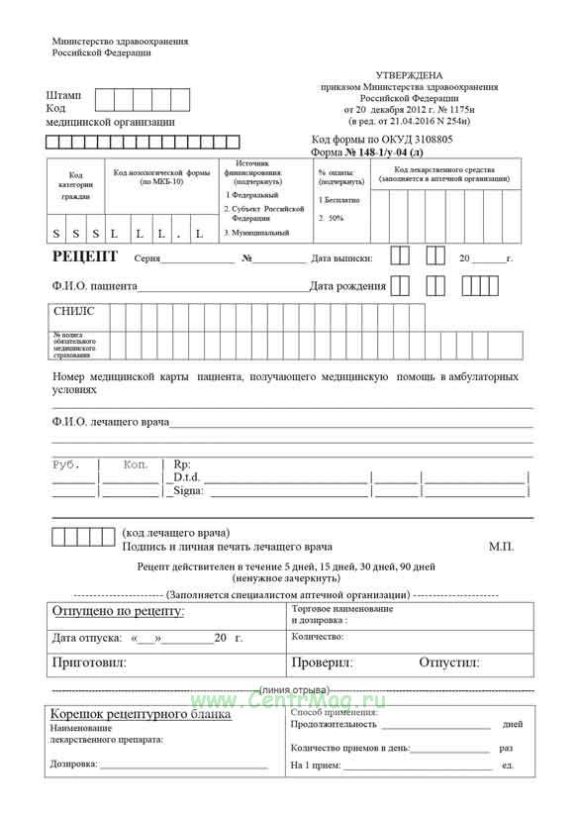
Правила оформления рецептурного бланка 148-1/у-04(л)
1. На рецептурных бланках N 148-1/у-04(л) в левом верхнем углу проставляется штамп медицинской организации с указанием ее наименования, адреса и телефона.
Дополнительно на рецептурном бланке формы N 148-1/у-04(л) проставляется код медицинской организации в соответствии с Основным государственным регистрационным номером (далее - ОГРН).
Серия рецептурного бланка формы N 148-1/у-04(л) включает код субъекта Российской Федерации, соответствующий двум первым цифрам Общероссийского классификатора объектов административно-территориального деления (далее - ОКАТО).
Разрешается изготавливать рецептурные бланки формы N 107-1/у и формы N 148-1/у-04(л) с помощью компьютерных технологий.

Slide 10
2. На рецептурных бланках, оформляемых индивидуальными предпринимателями, имеющими лицензию на медицинскую деятельность, в верхнем левом углу типографским способом или путем проставления штампа должен быть указан адрес индивидуального предпринимателя, номер и дата лицензии, наименование органа государственной власти, выдавшего лицензию.
3. Рецептурные бланки форм N 148-1/у-04(л) заполняются медицинским работником разборчиво, четко, чернилами или шариковой ручкой.
4. Допускается оформление всех реквизитов (за исключением реквизита "Подпись лечащего врача (подпись фельдшера, акушерки") рецептурных бланков N 148-1/у-04(л) с использованием печатающих устройств.
5. Оформление рецептурных бланков формы N 148-1/у-04(л) включает цифровое кодирование.
6. В рецептурных бланках форм N 148-1/у-04(л) в графе "Фамилия, инициалы имени и отчества (последнее - при наличии) пациента" указываются фамилия, инициалы имени и отчества (при наличии) пациента.
7. В рецептурных бланках форм N 148-1/у-04(л) в графе "Дата рождения" указывается дата рождения пациента (число, месяц, год).

Slide 11
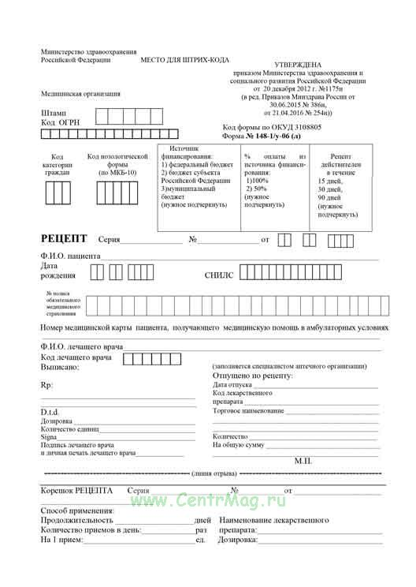
Правила оформления рецептурного бланка 148-1/у-06(л)
1.В верхнем левом углу формы N 148-1/у-06 (л) "Рецепт" (далее - рецептурный бланк) проставляется штамп медицинской организации с указанием ее наименования, адреса, телефона, а также указывается код медицинской организации. В верхней части формы N 148-1/у-06 (л) "Рецепт" обозначено место для нанесения штрих-кода.
2.Рецептурный бланк выписывается в 3-х экземплярах, имеющих единую серию и номер. Серия рецептурного бланка включает код субъекта Российской Федерации, соответствующий двум первым цифрам Общероссийского классификатора объектов административно-территориального деления (ОКАТО). Номера присваиваются по порядку.
При оформлении рецептурного бланка указываются полностью фамилия, имя, отчество больного, дата рождения, страховой номер индивидуального лицевого счета гражданина в Пенсионном фонде Российской Федерации (СНИЛС), номер страхового медицинского полиса ОМС, адрес или номер медицинской карты амбулаторного пациента (истории развития ребенка).

Slide 12
В графе "Ф.И.О. врача (фельдшера)" указываются фамилия и инициалы врача (фельдшера).
В графе "Rp:" указываются: на латинском языке наименование лекарственного препарата (международное непатентованное или химическое, либо торговое), зарегистрированного в Российской Федерации, его дозировка и количество; на русском или русском и национальном языках способ применения лекарственного препарата. Препарата в аптечной организации на рецептурном бланке указываются сведения о фактически отпущенных лекарственных препаратах (международное непатентованное или химическое, либо торговое наименование, дозировка, количество) и проставляется дата отпуска.
6. На рецептурном бланке внизу имеется линия отрыва, разделяющая рецептурный бланк и корешок. Корешок от рецепта выдается больному (лицу, его представляющему) в аптечной организации, на корешке делается отметка о наименовании лекарственного препарата, дозировке, количестве, способе применения, и он остается у больного (лица, его представляющего).
7. Рецептурный бланк заполняется при выписывании лекарственных препаратов, изделий медицинского назначения и специализированных продуктов лечебного питания для детей-инвалидов, включенных в перечни лекарственных препаратов, изделий медицинского назначения и специализированных продуктов лечебного питания для детей-инвалидов, утверждаемых в установленном порядке, а также иных лекарственных препаратов, отпускаемых бесплатно или со скидкой.

Slide 13
8. Требования, предъявляемые к выписыванию изделий медицинского назначения и специализированных продуктов лечебного питания для детей-инвалидов в рамках оказания государственной социальной помощи, аналогичны требованиям, предъявляемым к выписыванию лекарственных препаратов (за исключением отметки врачебной комиссии).
9. Орган управления здравоохранением субъекта Российской Федерации может разрешить изготовление рецептурных бланков в медицинских организациях с использованием компьютерных технологий.
10. Допускается оформление всех реквизитов рецептурных бланков формы N 148-1/у-06 (л) "Рецепт" с использованием компьютерных технологий.
11. На оборотной стороне рецептурного бланка формы N 148-1/у-06(л) печатается таблица следующего содержания:

Slide 14
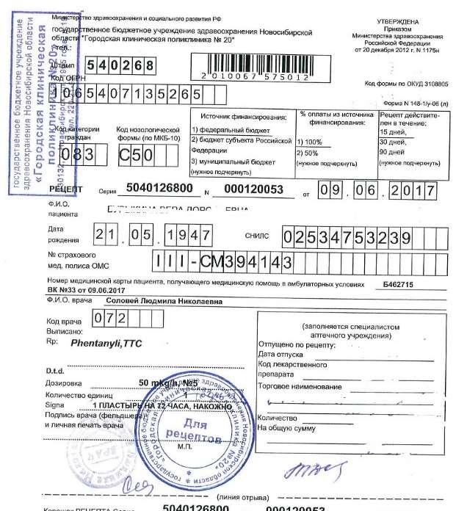
12. На рецептурных бланках форм N 148-1/у-04(л) и N 148-1/у-06(л) выписывается одно наименование лекарственного препарата, изделия медицинского назначения или специализированного продукта лечебного питания. Исправления при выписывании рецептов не допускаются.
13. Срок действия рецепта (1 месяц, 3 месяца) указывается путем зачеркивания.

Slide 15
Спасибо за внимание!

